Slide 1
Binary Images
2024.09.24
김규리

Slide 2
Segmenting Binary Images
-이미지에 두개 이상의 물체가 있는 경우 이를 분류하는 방법
-Region Growing Algorithm(영역 증가 알고리즘) vs Sequential Labeling Algorithm(순차적 라벨링 알고리즘)
영역 증가 알고리즘
*이미지의 각 픽셀을 래스터 스캔 방식으로 스캔함(왼쪽->오른쪽, 위->아래)
b=1(물체가 있는 픽셀) 지점을 찾으면 레이블을 할당함(레이블1), 없으면 프로세스 종료
이 지점을 seed point라 하고, 이웃한 픽셀이 b=1이면 동일 레이블 할당
이웃의 이웃으로, 그 이웃의 이웃으로 넘어가며 b=1 픽셀에 동일 레이블 할당
4) b=1인 이웃 더 이상 없으면 다시 처음으로 돌아감
-처음부터 스캔하여 레이블 없는 b=1지점 찾으면 레이블2라 할당하고 이웃으로 또 확장해나감
-스캔해도 b=1지점 없으면 프로세스 종료

Slide 3
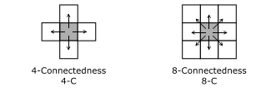
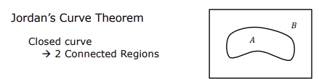
What do we mean by Neighbors?
이웃을 정의하는 방법: 4-연결성(왼,오,위,아래 고려), 8-연결성(대각선까지 고려)
4-연결성, 8-연결성은 객체와 배경을 구분해내는데 문제가 있음

Slide 4
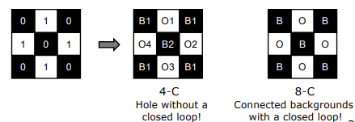
What do we mean by Neighbors?
폐곡선은 두개의 영역을 만들어내며, 영역끼리는 서로 분리된다
대각선 연결 고려하므로 b=1지점 하나의 물체로 봄
->폐곡선은 정의되나 안과 밖의 배경이 연결됨
대각선 연결성 고려하지 않으므로 b=1인 부분 서로 다른 4개의 객체로 봄->폐곡선 정의되지 않아 정리 위배

Slide 5
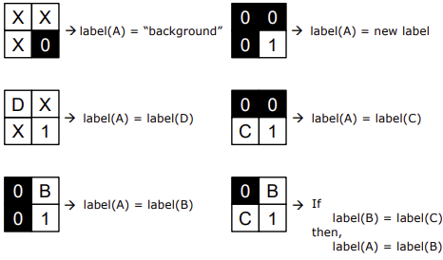
Segmenting Binary Images
-이미지에 두개 이상의 물체가 있는 경우 이를 분류하는 방법
-Region Growing Algorithm(영역 증가 알고리즘) vs Sequential Labeling Algorithm(순차적 라벨링 알고리즘)
순차적 라벨링 알고리즘

Slide 6

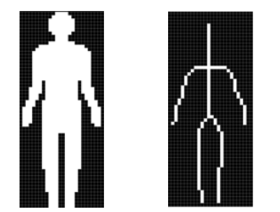
Iterative Modification
-이진 이미지를 반복적으로 수정하여 유용한 정보를 추출하는 과정
-이진 이미지의 중요 구조와 정보가 손상되지 않도록 해야함
ex) Finding skeleton
( 골격 추출)

Slide 7
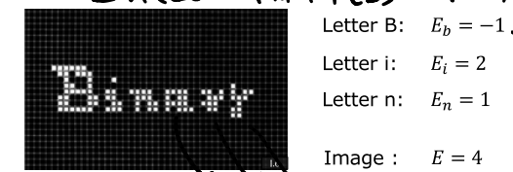
Euler Number(E)
-오일러수(E)=객체의 수(B)-객체 내부의 빈공간의 수(H)
-전체 이미지의 오일러수는 겹치지 않는 모든 영역의 오일러수를 합한 값

Slide 8
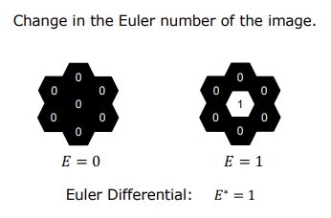
Euler Differential(E*)
-연산의 적용으로 발생하는 오일러수의 변화

Slide 9
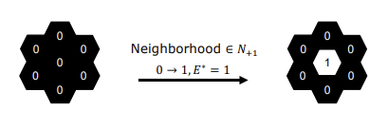
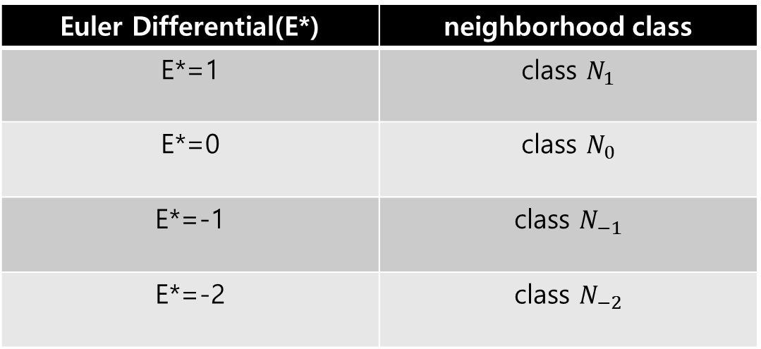
-육각 격자에서 각 픽셀은 6개의 이웃을 가짐
이웃 픽셀의 값은 0 or 1이므로 2^6=64가지의 가능한 이웃 패턴이 존재
->오일러 미분은 64가지의 이웃 패턴을 4개의 클래스로 분류하는데 이용됨
기준: 중심 픽셀이 0에서 1이 될 때
Euler Differential(E*) | neighborhood class
E*=1 | class $N_{1}$
E*=0 | class $N_{0}$
E*=-1 | class $N_{−1}$
E*=-2 | class $N_{−2}$

Slide 10
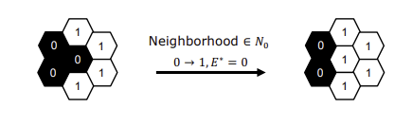
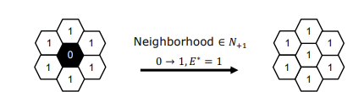
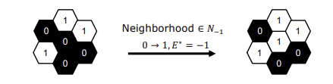
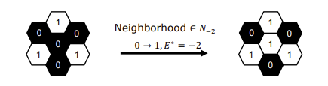
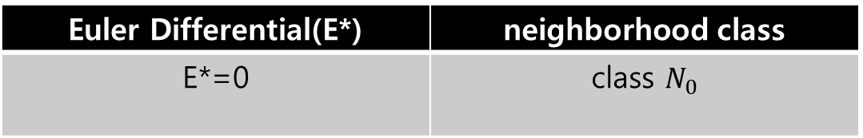

Conservative Operator
Euler Differential(E*) | neighborhood class
E*=0 | class $N_{0}$
-이웃 클래스 $N_{0}$에 속하는 패턴(=오일러수 변화 x 패턴)을 지칭
-연산이 적용될 때 이미지에 새로운 요소(새로운 객체나 구멍)를 도입하지 않으면서 중요 구조를 보존함
-이미지 얇게 만들기(thinning), 외곽선 추출 작업 등에 사용될 수 있음

Slide 11
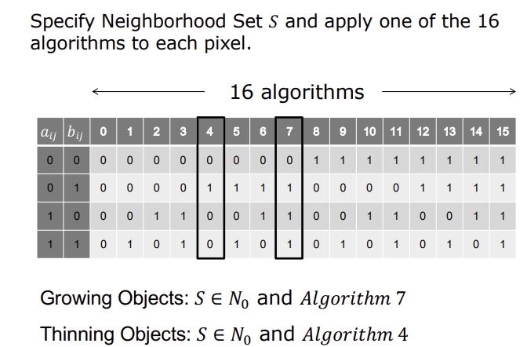
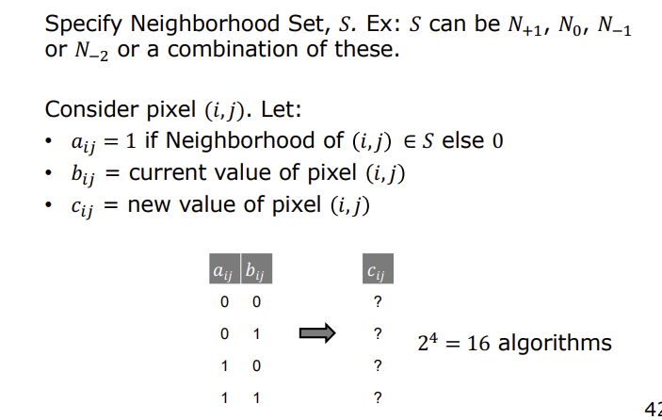
Iterative Modification Algorithms

